Slide 1
JAVA例外處理開發報告
學生:A100E111董宸維
老師:偉大的恩師龍大大

Slide 2
Agenda
執行緒(Thread)簡介
JAVA執行緒
執行緒的生命週期
建立執行緒
建立執行緒1
建立執行緒2

Slide 3
執行緒簡介
作業系統
⇨ 是一套系統軟體。是電腦系統的核心。
⇨ 用來管理電腦硬體與軟體資源的程式。
作業系統主要功能
⇨ 對一個將執行應用程式進行記憶體管理與配置
⇨ 決定應用程式使用系統資源的優先次序、輸出入裝置
的控制、網路連線與檔案系統管理等基本工作。
⇨ 將作業系統正在執行的一個應用程式稱為行程(Process)
⇨ 系統按照需求分配系統資源與CPU Time給此 Process
⇨ 當系統執行另一個應用程式時，又是另一個 Process
和資源配置的產生，同時也會配置 CPU Time 給該
Process。
⇨ 當作業系統執行應用程式時，Process 與資源是各自
獨立的，應用程式間才不相互干擾。

Slide 4
執行緒簡介
多工 (MultiTasking) 作業系統
⇨ 允許兩個以上應用程式同時執行
⇨ 原理是由於 CPU處理速度快，
可將 CPU Time分成多Time Slice。
⇨ CPU 在某個 Time Slice 執行某個 Process。
⇨ 下一個 Time Slice 跳至另一個 Process去執行
⇨ 由於切換速度很快，使得每個程式像是同時
進行處理。
⇨ 可同時執行多個不同應用程式。

Slide 5
執行緒簡介
MultiTasking 作業系統的執行單位是 Process。
Multi threading作業系統的執行單位是Thread。
MultiThread與傳統的 Process 非常類似
一個 Process 中可能會包含數個Threads
同屬某個 Process 的各 Threads 會共用某塊
共同記憶體，以降低彼此間控制權轉移時的
負擔
⇨ 作業系統不提供保護措施，須由程式設計
人員自行控制。

Slide 6
JAVA執行緒(JAVA THREAD)
一般程式語言執行程式時，都是一行接一行程式碼循序來執行。
Java 允許一個程式能同時執行兩個(含)以上執行緒
Java語言是經由 JVM 來執行程式，
⇨ 程式執行起點是由 main()方法開始
⇨ 隨程式內容來作運算、判斷、再判斷…，一直到程式結束為止。
Java 程式開始執行時
會有一個執行緒開始執行，此執行緒稱為程式的主執行緒(main Thread)。
在Java 語言中允許同時有多個程式的動作一起執行，除主執行緒外，每個動作也都是一個執行緒，這也就是多執行緒的執行。

Slide 7
JAVA執行緒(JAVA THREAD)
程式從開始執行到結束都只有一條主執行緒
多執行緒程式
主執行緒
時間軸
執行緒1
執行緒2
執行緒3

Slide 8
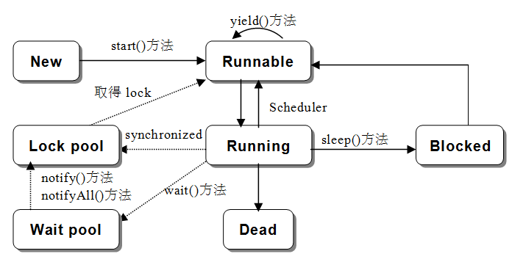
執行緒的生命週期
在 Java 中執行緒其實就是 Thread 物件。
執行緒生命週期從建立一條新執行緒到消滅過程：

Slide 9
建立執行緒
建立執行緒的方式有兩種：
① 利用繼承自 Thread 類別的子類別
直接產生執行緒。
② 以自定類別實作 Runnable 介面
間接產生執行緒。

Slide 10
建立執行緒1:
繼承 THREAD 類別建立執行緒
使用繼承方式建立執行緒
- 宣告子類別繼承自Thread類別且子類別中還要
覆寫Thread 類別的 run()方法。
- run()方法是執行緒主體，執行緒要處理事情
的程式要寫在run()方法中。
- 當呼叫 Thread 類別的 start() 方法來啟動
執行緒後會執行該執行緒的run()方法。

Slide 11
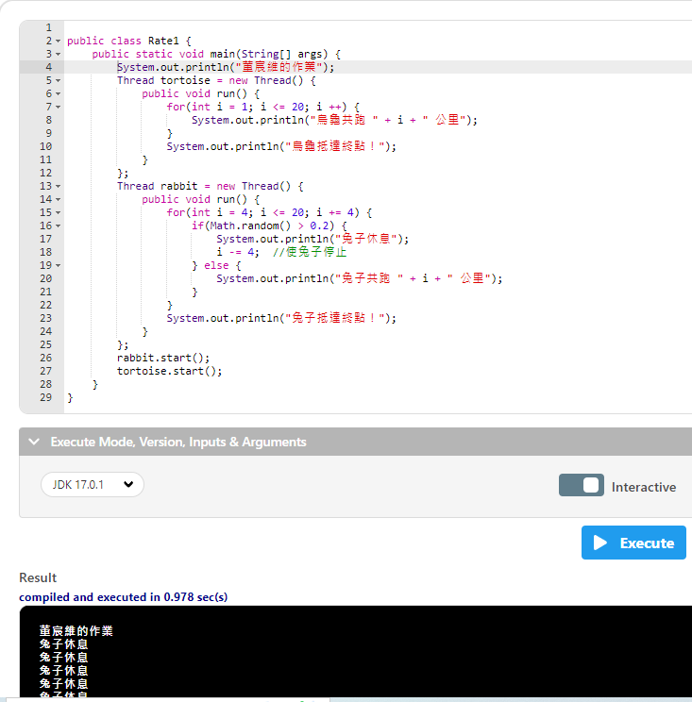
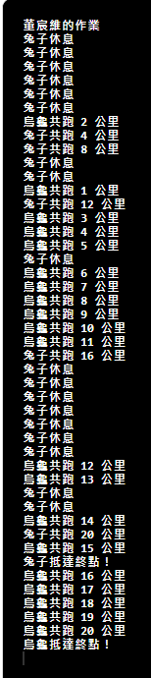

Slide 12
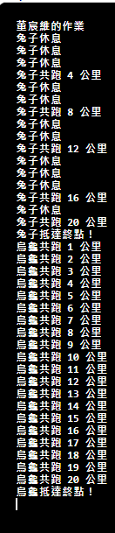

Slide 13
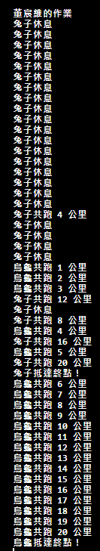

Slide 14
public class Rate1 {
public static void main(String[] args) {
Thread tortoise = new Thread() {
public void run() {
for(int i = 1; i <= 20; i ++) {
System.out.println("烏龜共跑 " + i + " 公里");
}
System.out.println("烏龜抵達終點！");
}
};
Thread rabbit = new Thread() {
public void run() {
for(int i = 4; i <= 20; i += 4) {
if(Math.random() > 0.2) {
System.out.println("兔子休息");
i -= 4; //使兔子停止
} else {
System.out.println("兔子共跑 " + i + " 公里");
}
}
System.out.println("兔子抵達終點！");
}
};
rabbit.start();
tortoise.start();
}
}
執行緒方法
取的亂數的方法
i-4
呼叫rabbit開始執行
呼叫tortoise開始執行

Slide 15
Thread tortoise = new Thread() {
public void run() {
for(int i = 1; i <= 20; i ++) {
System.out.println("烏龜共跑 " + i + " 公里");
}
System.out.println("烏龜抵達終點！");
}
};

Slide 16
Thread rabbit = new Thread() {
public void run() {
for(int i = 4; i <= 20; i += 4) {
if(Math.random() > 0.2) {
System.out.println("兔子休息");
i -= 4; //使兔子停止
} else {
System.out.println("兔子共跑 " + i + " 公里");
}
}
System.out.println("兔子抵達終點！");
}
};

Slide 17
建立執行緒2:
實作RUNNABLE介面來建立執行緒
前面章節採繼承Thread父類別方式來建立執行緒
程式撰寫較簡單但彈性較小。
如子類別同時又要繼承其它類別時
⇨ 因 Java 每個類別只能有一個父類別(單一繼承)
不允許多重繼承。
解決此問題
⇨ 另提供實作 Runnable 介面。
實作 Runnable 介面時，還須要實作run()方法。
使用Runnable介面所建立的新類別，只是一個準執行緒，還必須藉由準執行緒的物件來建構Thread類別的物件用以啟動執行緒

Slide 18
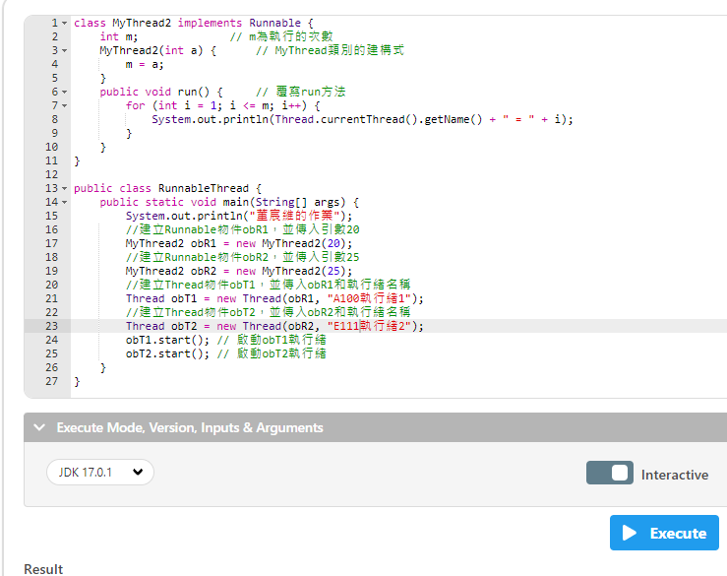
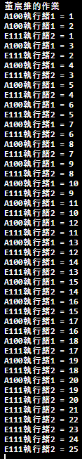

Slide 19
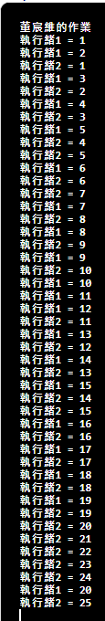

Slide 20


Slide 21
class MyThread2 implements Runnable {
int m; // m為執行的次數
MyThread2(int a) { MyThread類別的建構式
m = a;
}
public void run() { // 覆寫run方法
for (int i = 1; i <= m; i++) {
System.out.println(Thread.currentThread().getName() + " = " + i);
}
}
}
實作Runnable方法

Slide 22
public class RunnableThread {
public static void main(String[] args) {
//建立Runnable物件obR1，並傳入引數20
MyThread2 obR1 = new MyThread2(20);
//建立Runnable物件obR2，並傳入引數25
MyThread2 obR2 = new MyThread2(25);
//建立Thread物件obT1，並傳入obR1和執行緒名稱
Thread obT1 = new Thread(obR1, "執行緒1");
//建立Thread物件obT2，並傳入obR2和執行緒名稱
Thread obT2 = new Thread(obR2, "執行緒2");
obT1.start(); // 啟動obT1執行緒
obT2.start(); // 啟動obT2執行緒
}
}

